Slide 1

資料庫期末專案： 519租屋網
組員：鄭薇、郭庭妤、鄭惟之、黃姿韶

Slide 2
AGENDA
開發動機
ERD & 關聯綱目
使用工具 & code
主要功能介紹
DEMO TIME
專案製作後心得

Slide 3

開發動機
屬於學生的租屋分享和交流版

Slide 4
ERD

Slide 5
關聯綱目

Slide 6



使用工具

Slide 7

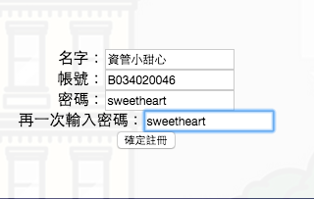
主要功能
登入登出、會員中心

Slide 8
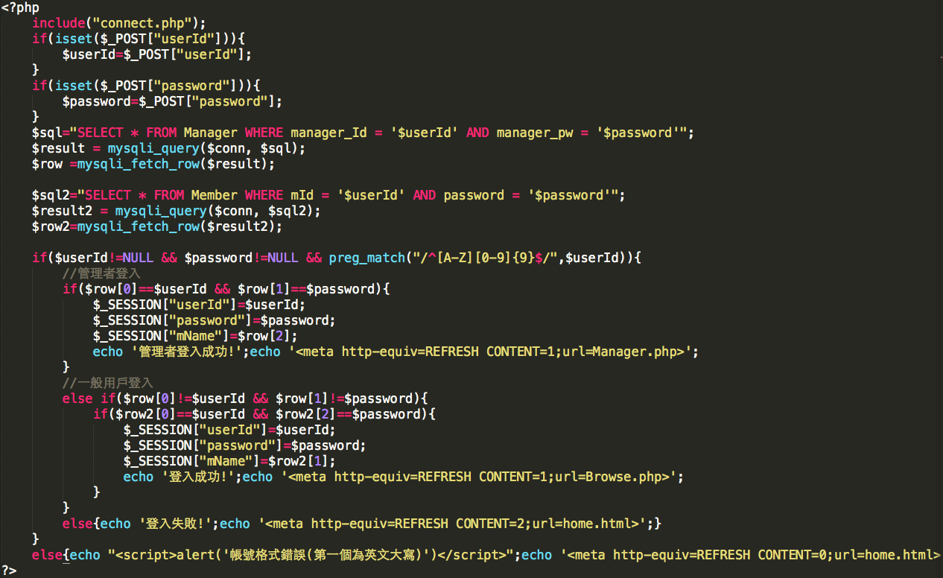
登入
登入

Slide 9
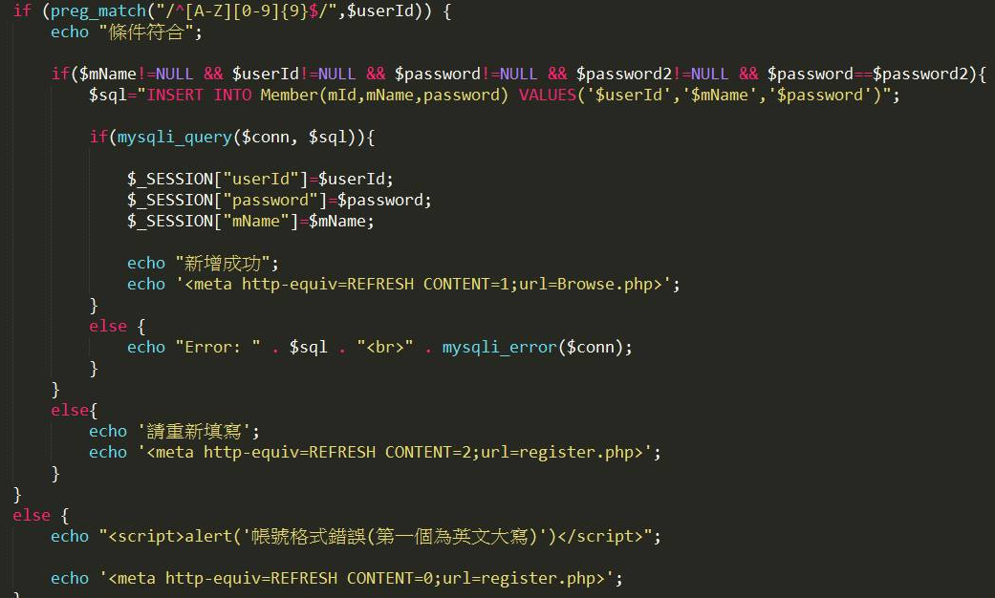
辦帳號

Slide 10
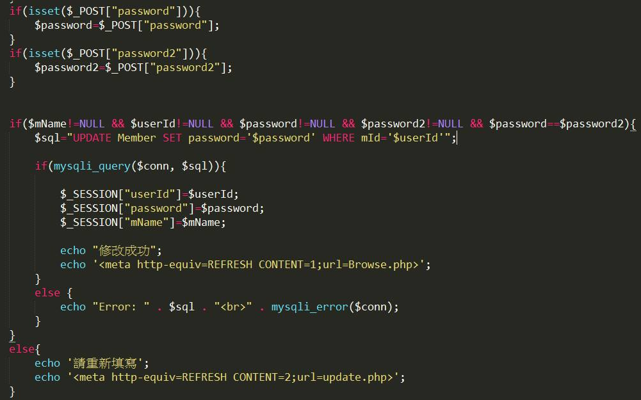
修改密碼

Slide 11
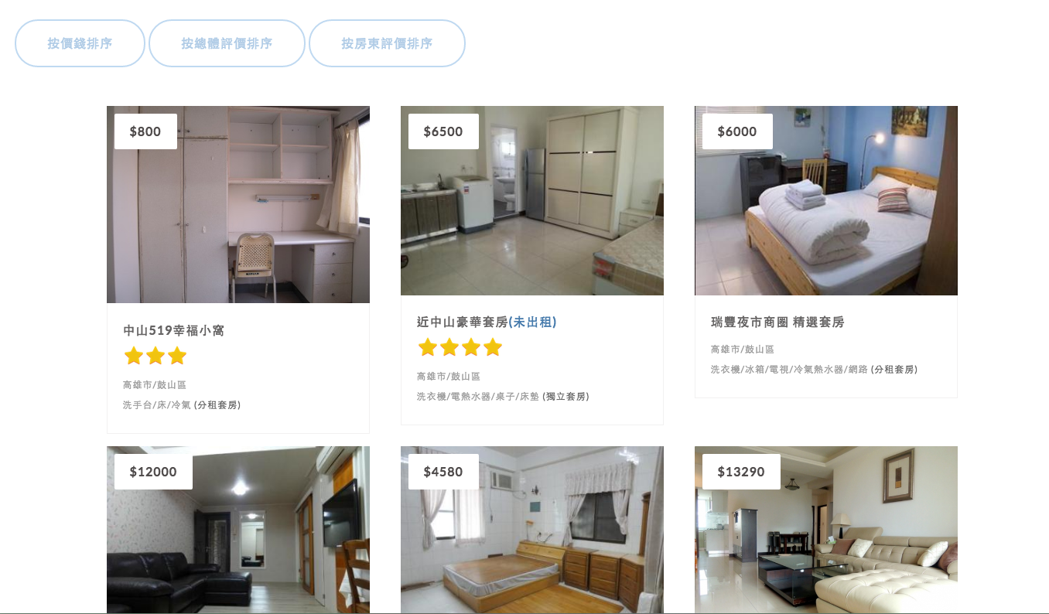
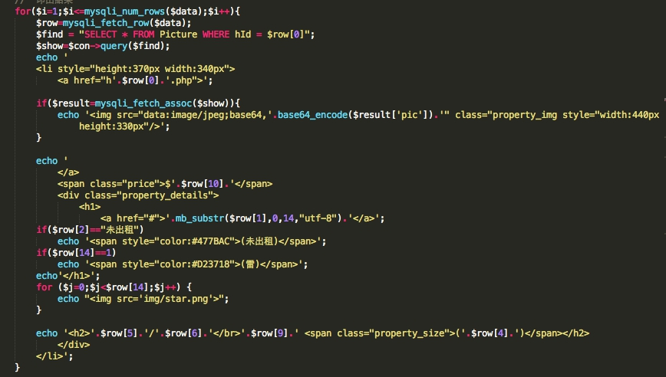
瀏覽房子

Slide 12

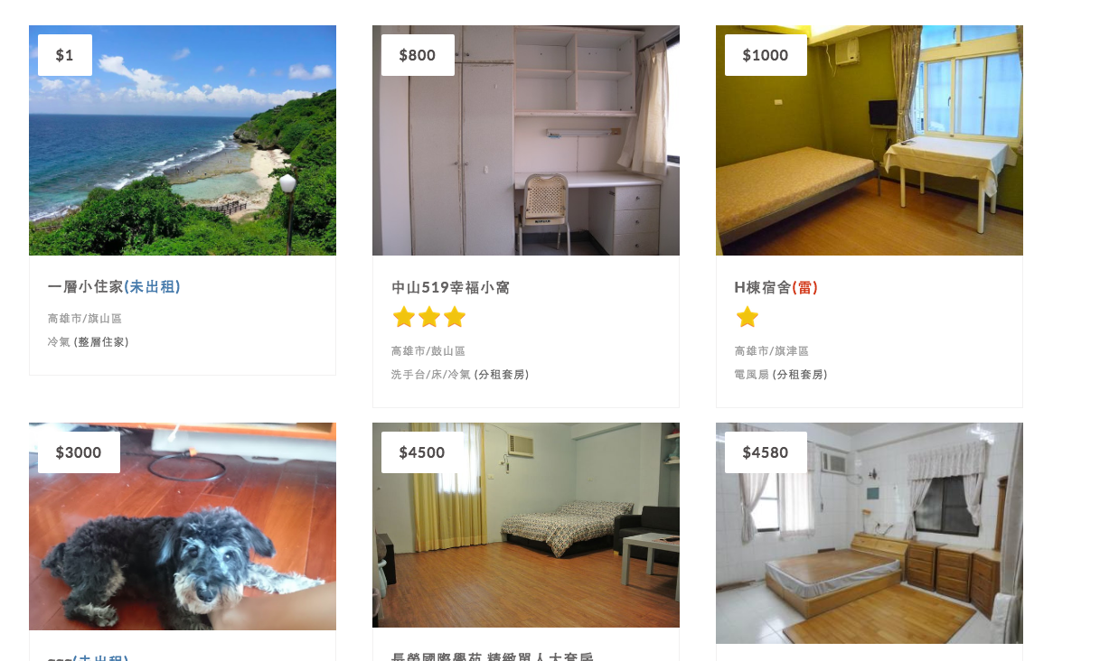
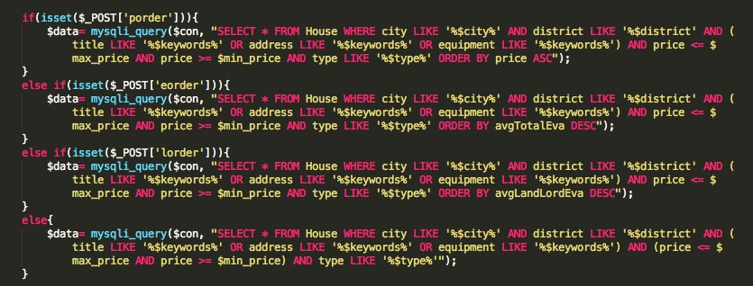
依條件排序房子

Slide 13
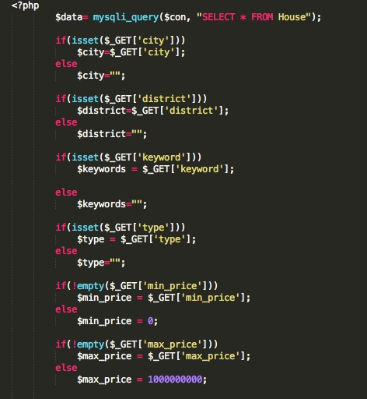
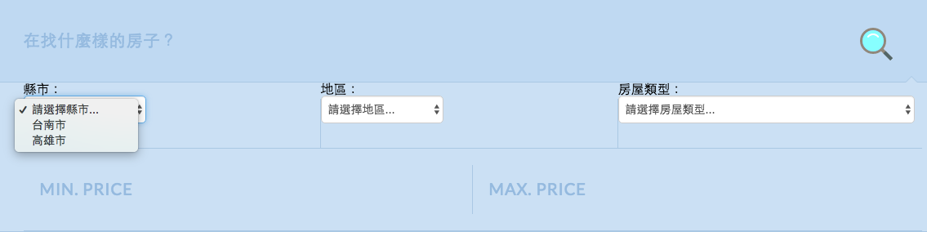
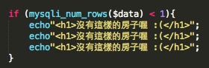
依關鍵字搜尋房子

Slide 14
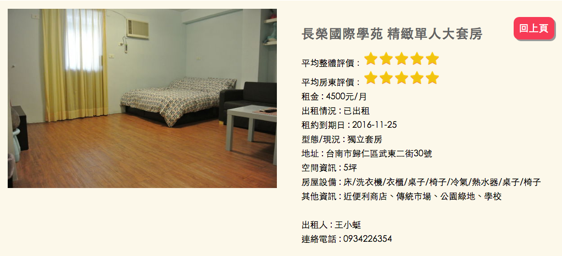
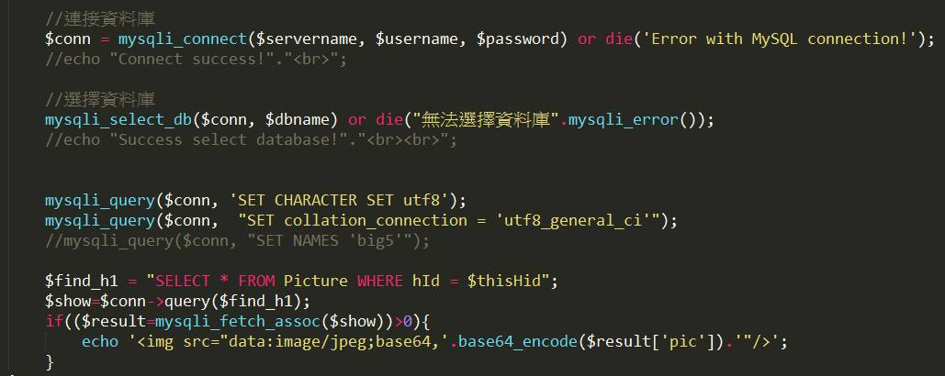
點選房子進入詳細資訊
從資料庫抓照片出來顯示

Slide 15
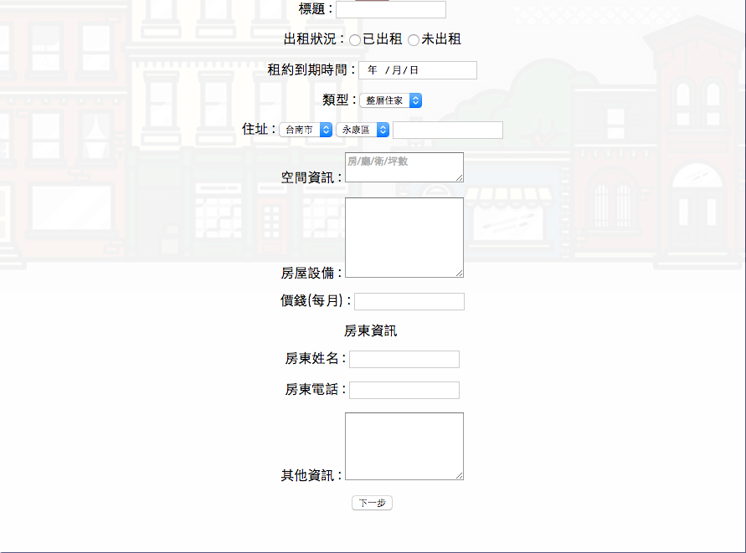

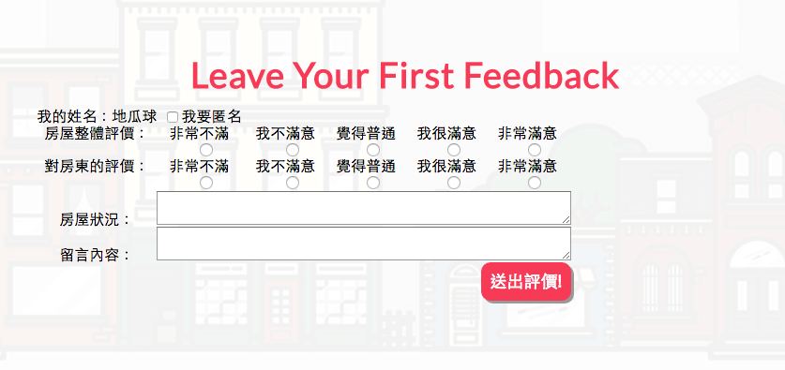
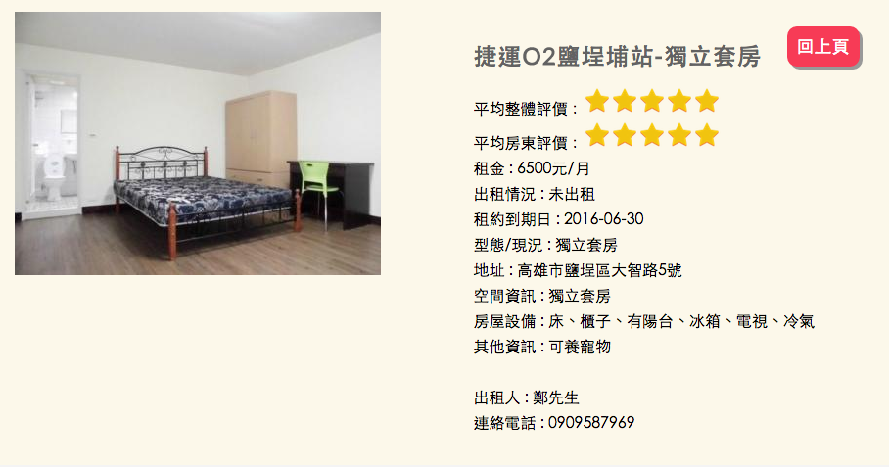
新增房屋 3步驟

Slide 16
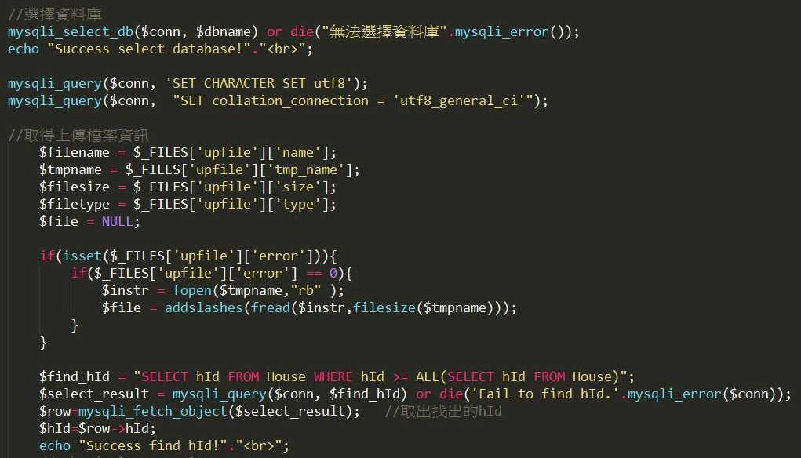
新增一張圖片進去資料庫

Slide 17
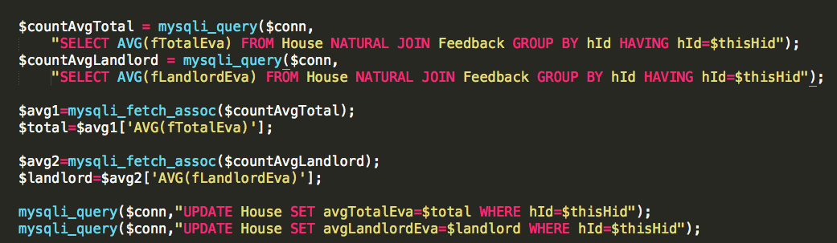
First Feed評價
1.找最新增進去的房子
2.把新增的評價加入，計算平均評價
3.更新平均評價

Slide 18
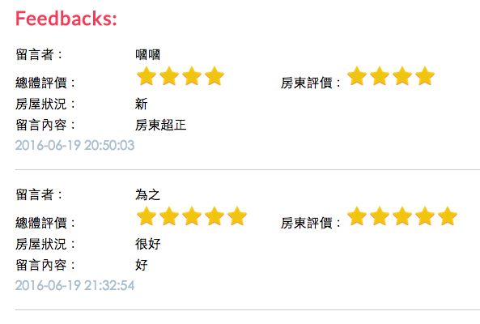
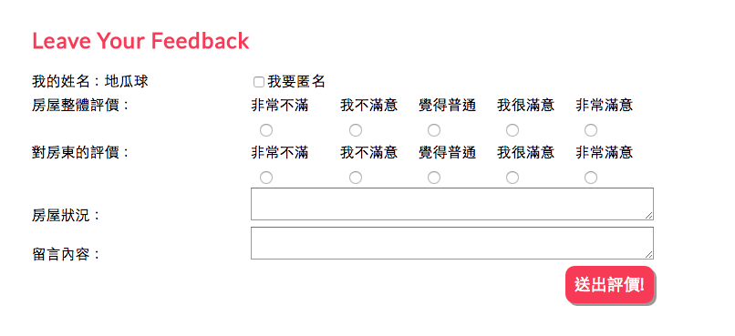
瀏覽留言、給予回饋

Slide 19
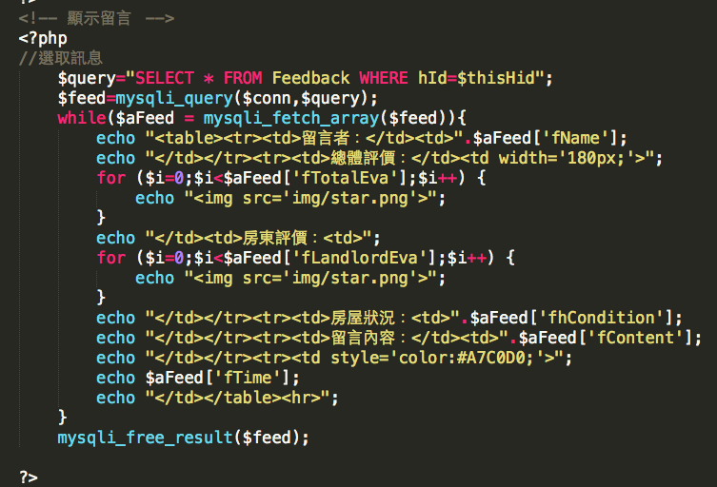
顯示留言

Slide 20
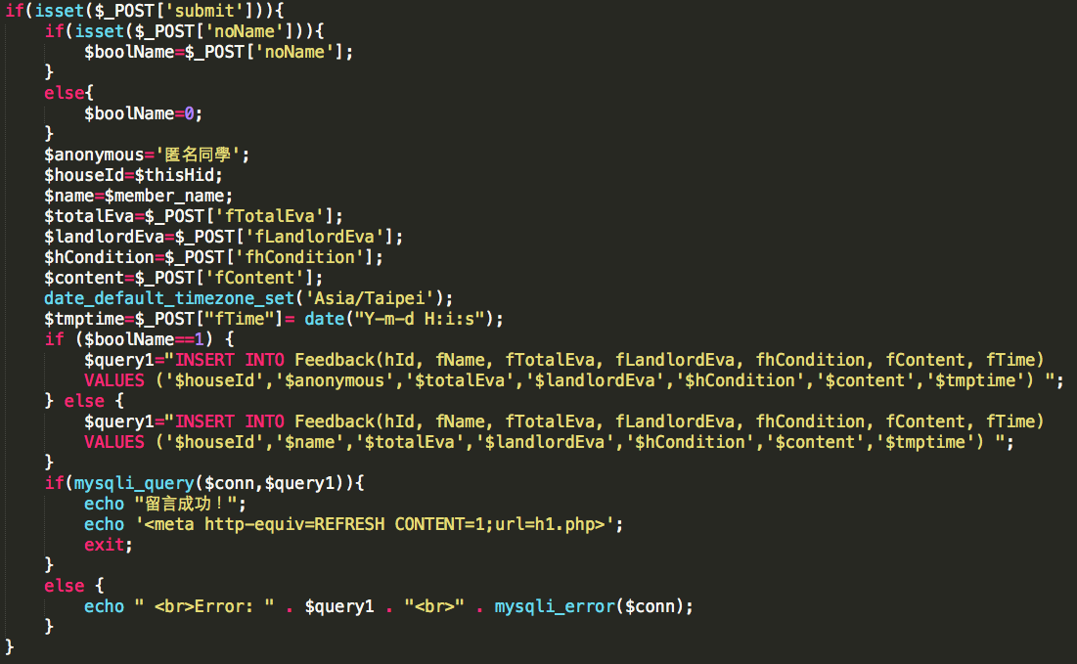
留言的動作

Slide 21
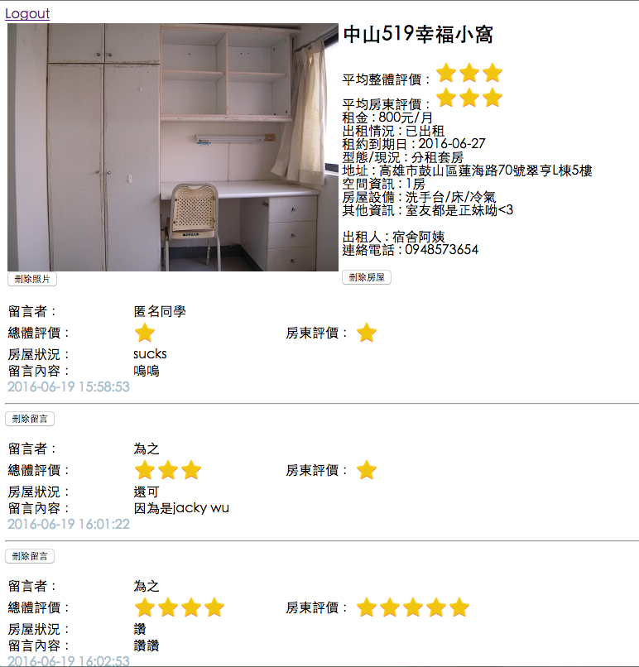
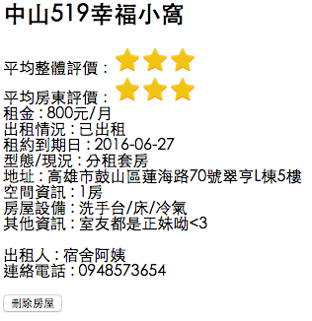
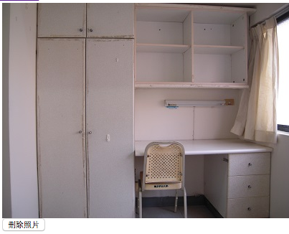
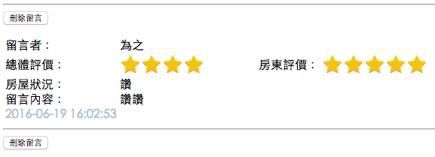
管理者介面：
刪除
房屋/照片/留言

Slide 22
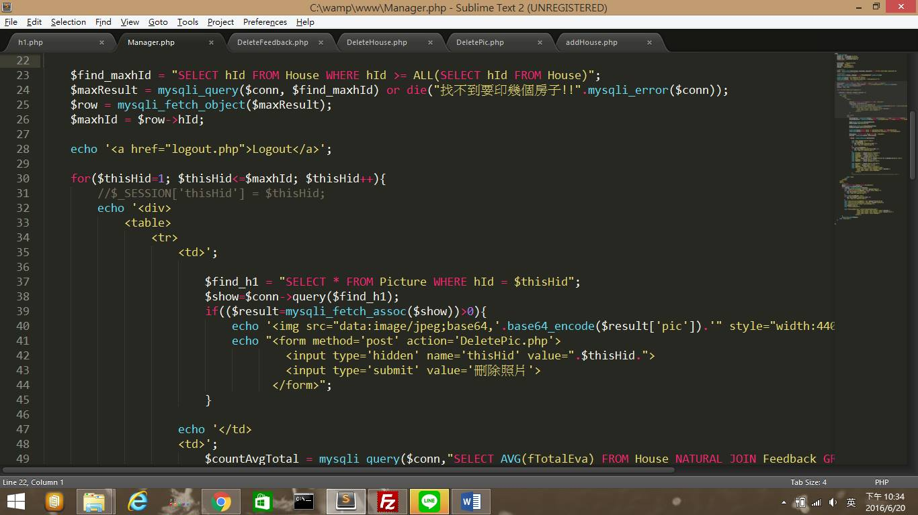
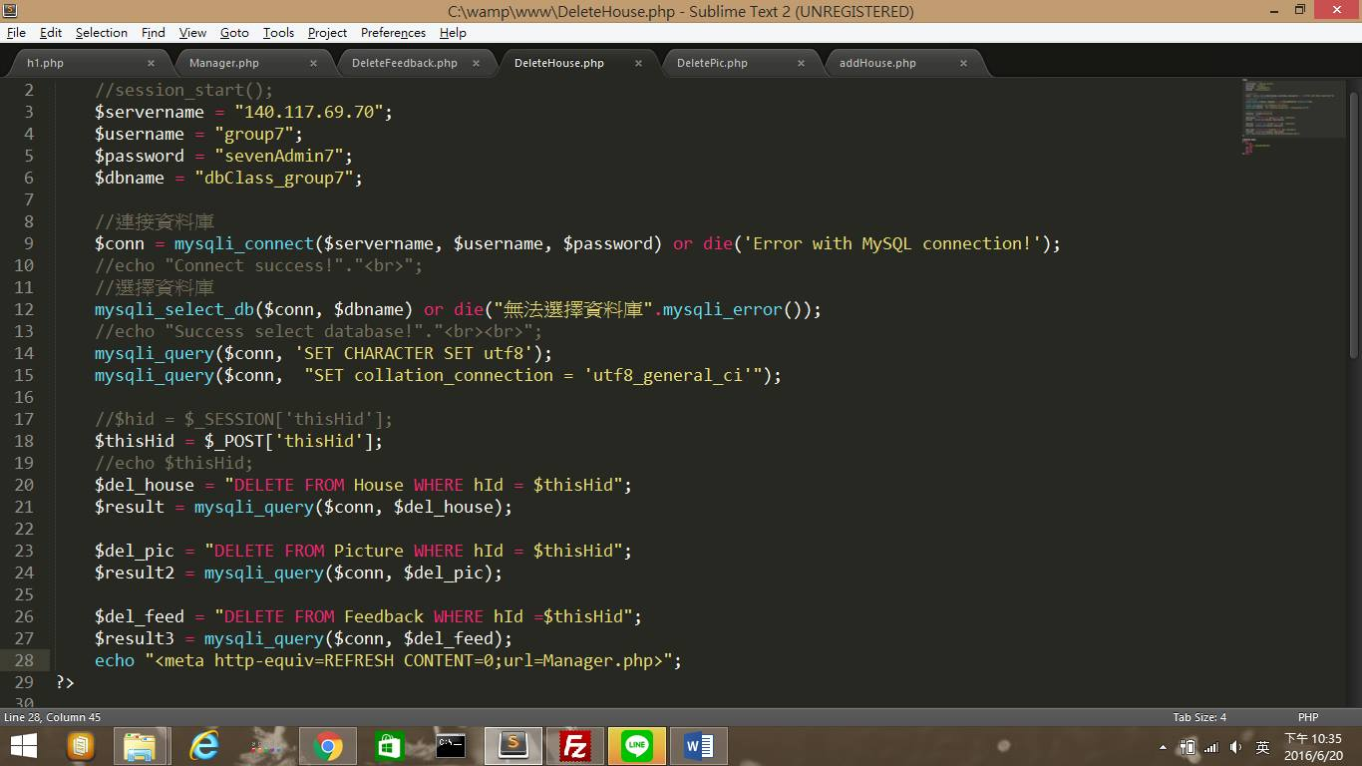
刪除的動作

Slide 23
專案製作後心得
老師建議我們未來可以製作更方便的登入登出方式，例如使用社群網站像是facebook，減去註冊的麻煩。
希望未來有機會可以改善管理者介面，使得刪除瀏覽更加容易。

Slide 24
DEMO TIME
http://140.117.69.70/dbPrac/group7/home.html
http://140.117.69.70/phpmyadmin/

